Slide 1



SINIF : 1
DERS : HAYAT BİLGİSİ
ÜNİTE : OKULUMUZDA HAYAT
KONU : FARKLIYIZ, FARKINDAYIZ
Derse Geç

Slide 2


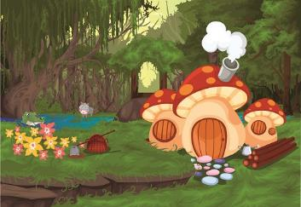




OKULUMUZDA
HAYAT
Farklıyız
Farkındayız
Farklı Resimler
Örnek : 1 - 4
Benzer Resimler
Yönerge : Benzer ve farklı resimlerle ilgili kavramları sezmelerini sağlayabilirsiniz.

Slide 3
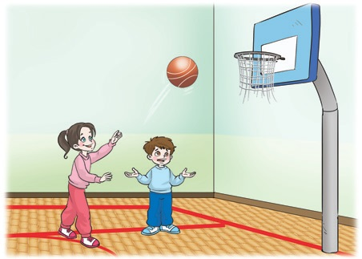
OKULUMUZDA
HAYAT
Farklıyız
Farkındayız
Örnek : 2 - 4
Yönerge : Basketbolu sevme, boyunun uzun ya da kısa olma gibi özellikler buldurulur.

Slide 4

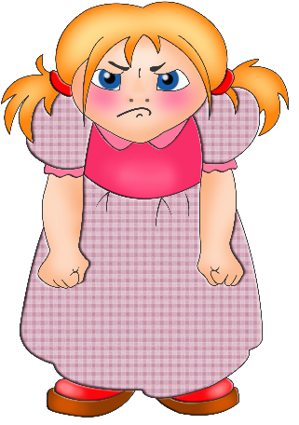
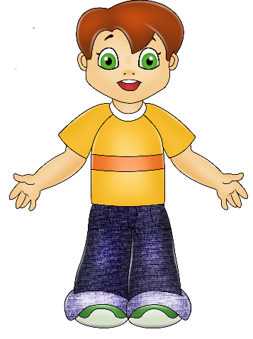
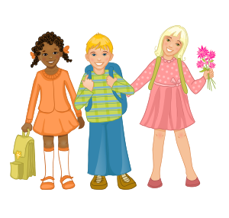
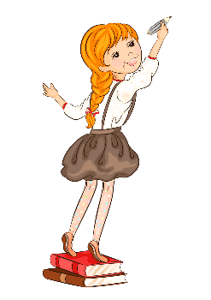
OKULUMUZDA
HAYAT
Farklıyız
Farkındayız
Örnek : 3 - 4
Yönerge : Benzerlik ve farklılıklar açıklaması dinletilir.

Slide 5

Bilin Bakalım Kim
OKULUMUZDA
HAYAT
Farklıyız
Farkındayız
Örnek : 4 - 4
Yönerge : Bilin bakalım kim oyunu oynatılır.

Slide 6

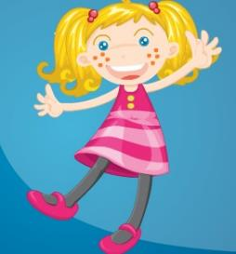
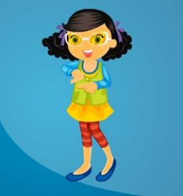
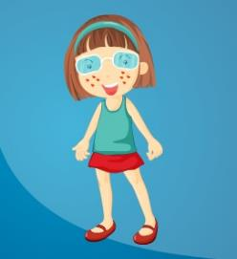


Elif bu sene 1.sınıfa yeni başladı. Kumral ve çilleri var. Gözlükte kullanıyor. Sizce Elif hangisidir ?
OKULUMUZDA
HAYAT
Farklıyız
Farkındayız
Etkinlik : 1 - 1

Slide 7
Ses Kaynağı: Zümra BOZKURT
HAZIRLAYAN
Muhammet BOZKURT
info@mebders.com
©mebders.com

